Slide 1
6/5 考幹題解
By曄

Slide 2
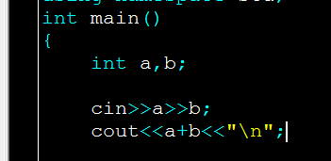
1.a+b
相信大家都這麼寫吧！
其實～

Slide 3
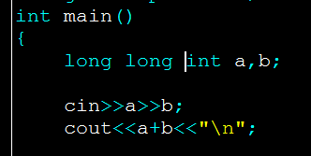
純粹基本功 long long int
int 範圍 -2^31 ~ 2^31-1
long long int -2^63 ~ 2^63-1

Slide 4
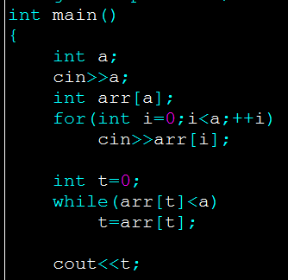
2.找資料
題目想騙你，用arr[arr[arr[t]]是錯的
其實你假設個變數貯存就好拉
t=0 (第一頁)
下一頁：arr[t]
t=arr[t] （翻頁）
下一頁：arr[t]
……

Slide 5
3.矩形
用邊考慮不然：
相交：=除去不相交
不相交：左邊在右邊之右
右邊在左邊之左
上邊在下邊之下
下邊在上邊之上

Slide 6
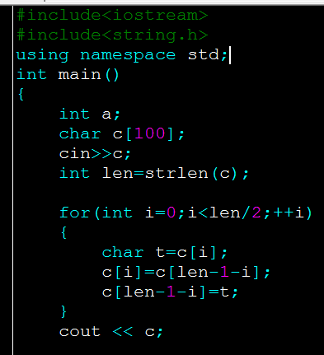
4.翻轉字串
先寫全換：
strlen()是數長度
0123考慮偶數
03換12換<4/2=2
01234考慮奇數
04換13換 <5/2=2
再將++i
改成i+=2

Slide 7

5.gcd
輾轉相除
數學
程式
A=16
B=7
A=2
B=7
A=7
B=2
A=2
B=1
A=2
B=1
A=0
B=1
A=1
B=0
差在A>B 且 都是 A%B
因為a%b<b 所以每次都要交換

Slide 8


6.階差
猥褻拉
-7 -7 -6 0 15
0 1 6 15
1 5 9
4 4
d=-7 c=0 a=1 b=4 得一般式
再加一層
不用整理了(相信老師都教過)

Slide 9
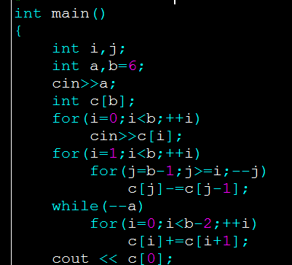
直接解 : 找每層首項
注意先後順序
-7 -7 -6 0 15
0 1 6 15
1 5 9
4 4
即可得 -7 0 1 4
帶入CBAD
C[0]
C[1]
C[2]
C[3]

Slide 10
直接解:找第幾項
-7 -7 -6 0 15 43
0 1 6 15 28 45 ……
1 5 9 13 17 21
4 4 4 4 4 4
都要注意誰先加 誰先減
C[0]
C[1]
C[2]
C[3]

Slide 11
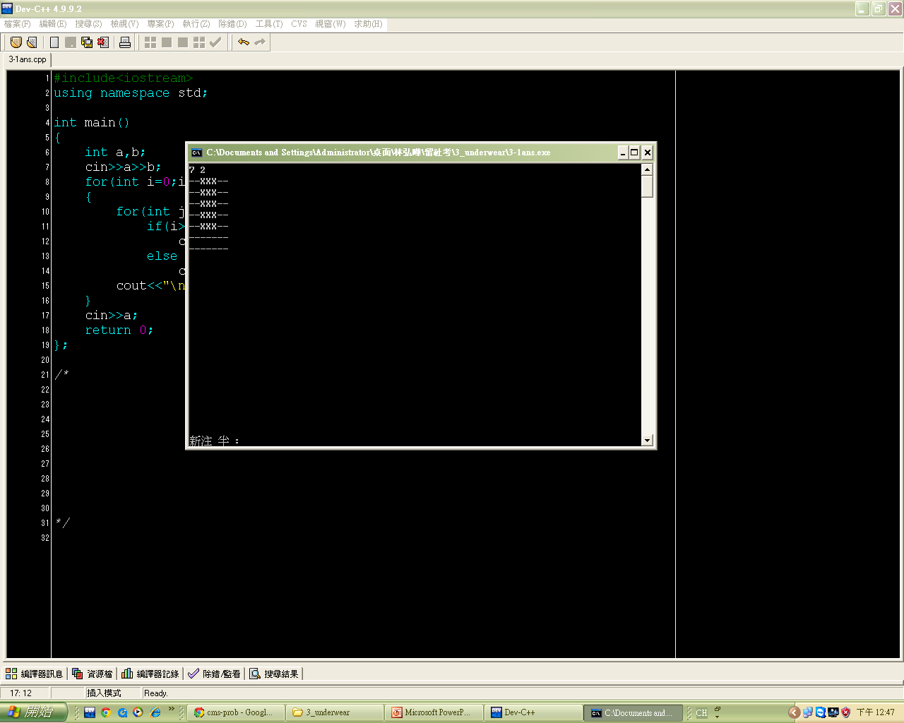
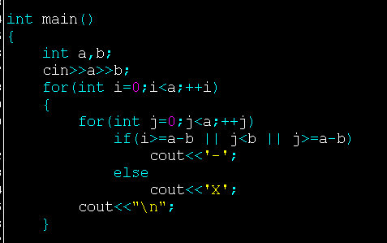
7.畫圖
在題目中厚度=
距邊邊的長度
先畫出正方形
厚度內=-
不然=X

Slide 12
8.第二大
第二大=除第一大之最大
For 第一次找最大
For 第二次找第二大
但是MLE
因為要開到c[n] n太大就爆掉了

Slide 13
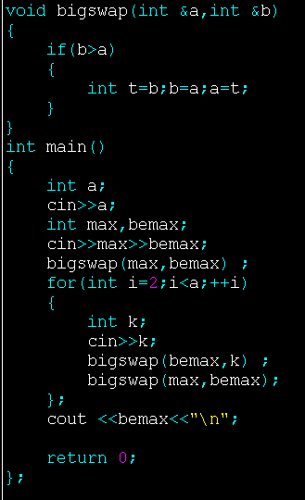
不開陣列拉
Max 放目前最大
Bemax 放目前第二大
題目保證n>=2
所以不用擔心n=1的問題
2 3 4 2 6 5
 | 2 | 3 | 4 | 2 | 6 | 5
目前最大 | x | 3 | 4 | 4 | 6 | 6
目前第二大 | x | 2 | 3 | 3 | 4 | 5

Slide 14
9.排序
簡單排:select sort
0~10找最大 跟0交換
1~10找最大 跟1交換
…
大到小排序ok
只是 慢…

Slide 15
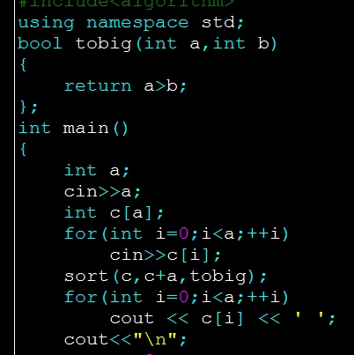
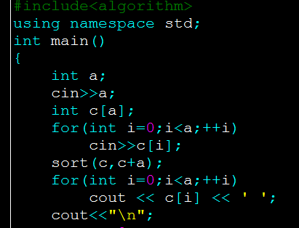
std::sort()
定義於algorithm
利用一些特別的演算法
幫你由小到大(預設)排好
如果要大到小

Slide 16
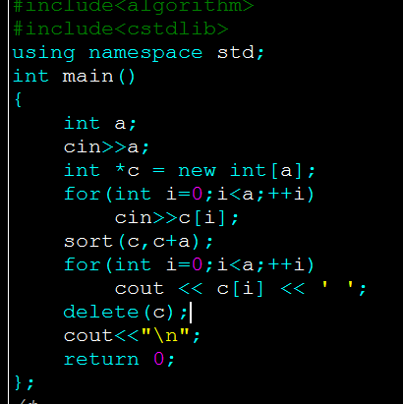
陣列太大了
動態配置
既然是動態
用完記得還喔
使用方法如右
以上所述，網路或書本都有，自己找

Slide 17
結束了!
這次應該是你們第一次考程式
以後都大概會像這樣的比賽等著你
難易度 水題(廢題)
我所說程式三階段，這就是第一階段
for + if + 陣列 + 基本功
下一階段就是演算法
備註 : 學科能力在 暑輔最後一周
還有時間喔………………………by 曄

